Slide 1
Аналіз
результатів опитування здобувачів щодо вибіркових навчальних дисциплін
на 2022/2023 н.р.
Спеціальності
025 Музичне мистецтво
026 Сценічне мистецтво

Slide 2
Термін проведення опитування: лютий, 2023
В опитуванні взяли участь здобувачі:
Спеціальність | Кількість респондентів
025 Музичне мистецтво | 28 %
026 Сценічне мистецтво | 31 %

Slide 3
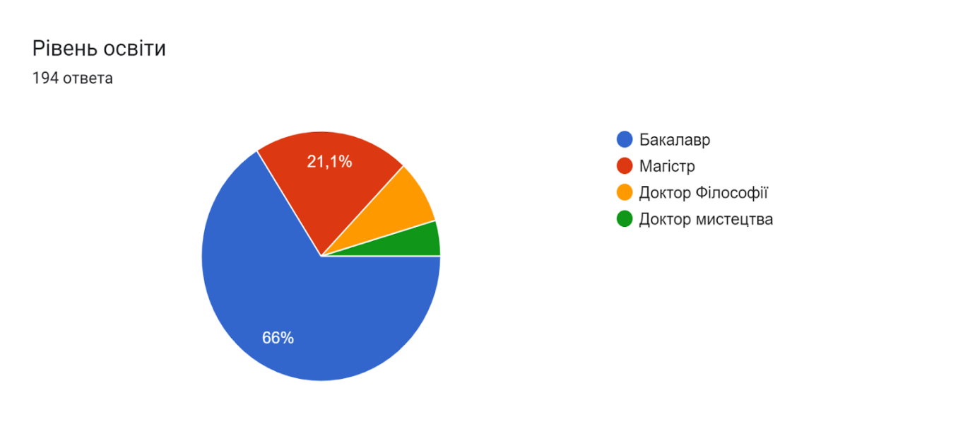
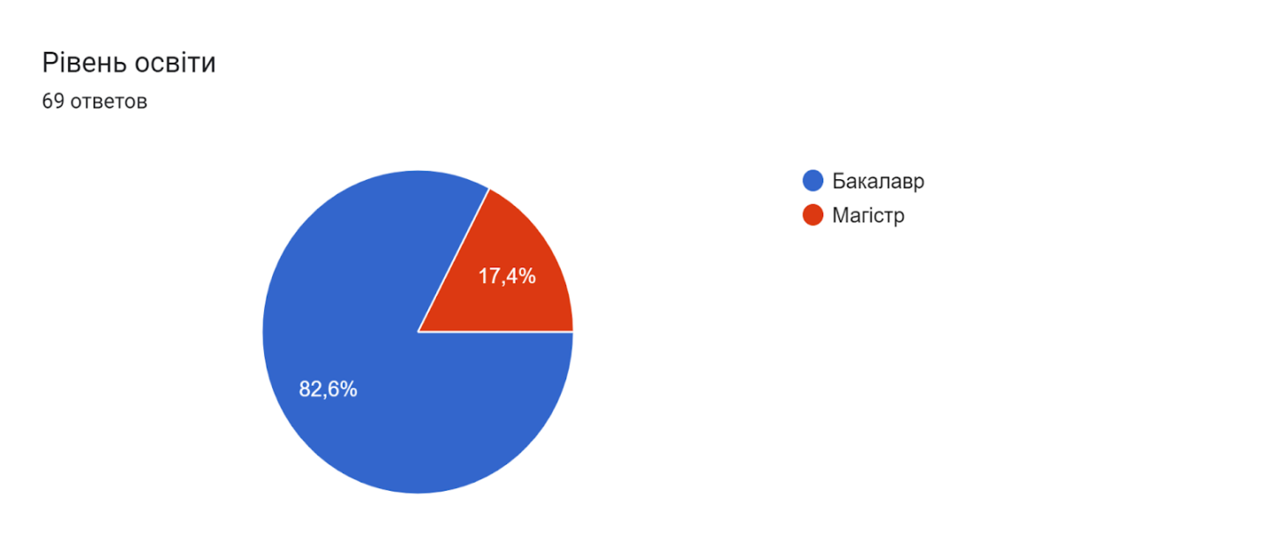
025 Музичне мистецтво
026 Сценічне мистецтво

Slide 4
Рейтинг вибіркових дисциплін, обраних здобувачами спеціальностей 025 Музичне мистецтво,
026 Сценічне мистецтво спільно
2022/2023 н.р.

Slide 5
Рейтинг вибіркових дисциплін, обраних здобувачами спеціальності 025 Музичне мистецтво 2022/2023 н.р. (частина 1)

Slide 6
Рейтинг вибіркових дисциплін обраних здобувачами спеціальності 025 Музичне мистецтво 2022/2023 н.р. (частина 2)

Slide 7
Рейтинг вибіркових дисциплін, обраних здобувачами спеціальності 025 Музичне мистецтво 2022/2023 н.р. (частина 3)

Slide 8
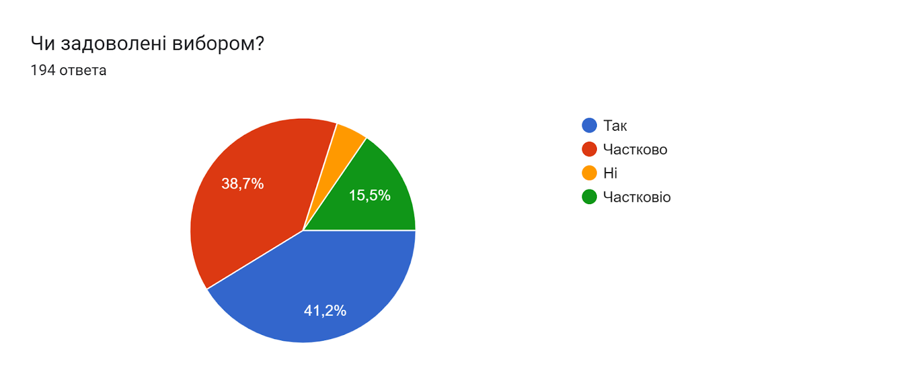
025 Музичне мистецтво

Slide 9
Рейтинг вибіркових дисциплін за результатами опитування здобувачів спеціальності 026 Сценічне мистецтво
2022/2023 н.р.

Slide 10
Рейтинг вибіркових дисциплін за результатами опитування здобувачів спеціальності 026 Сценічне мистецтво 2022/2023 н.р.(продовження)

Slide 11
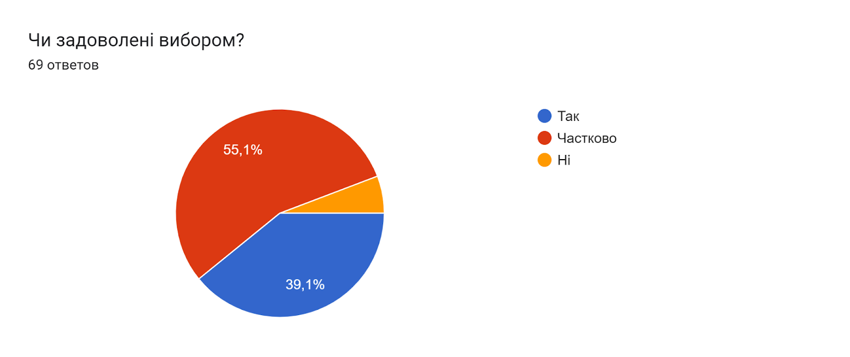
026 Сценічне мистецтво

Slide 12
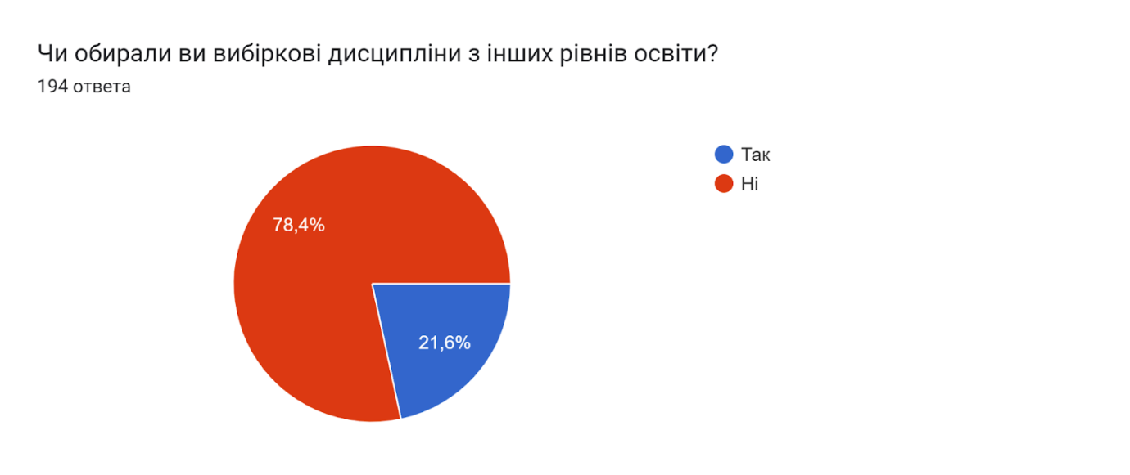
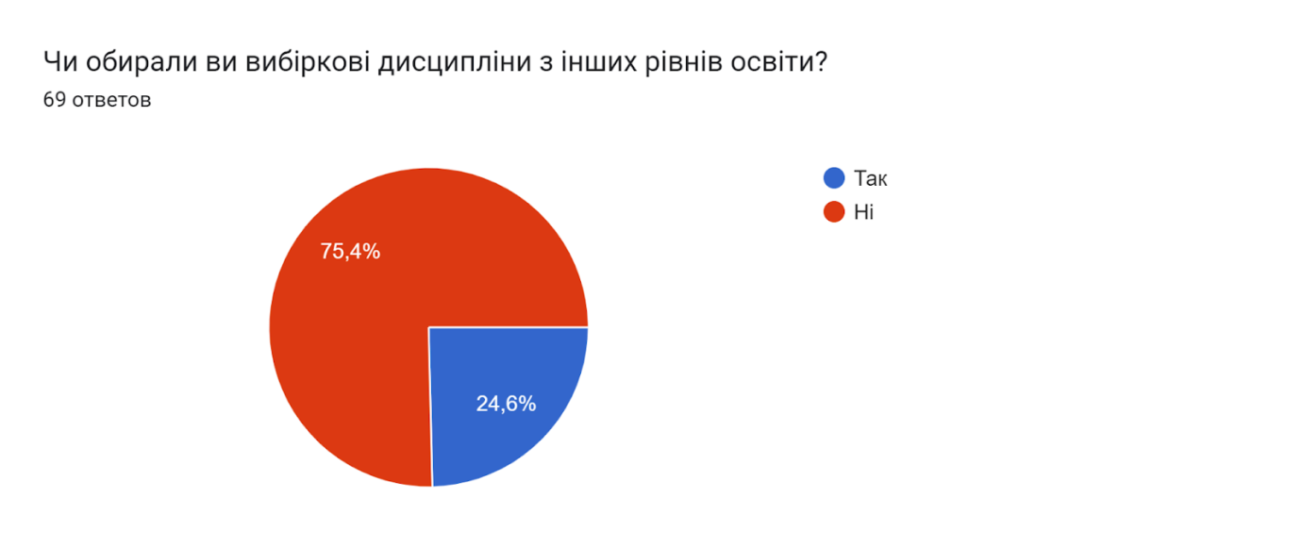
025 Музичне мистецтво
026 Сценічне мистецтво

Slide 13
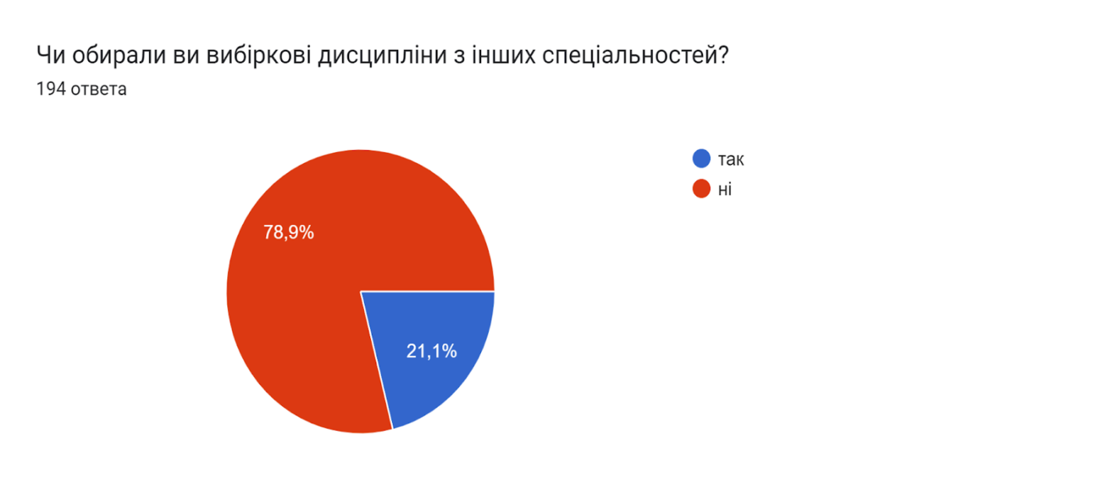

025 Музичне мистецтво
026 Сценічне мистецтво

Slide 14
«Якщо ви обирали вибіркові дисципліни з інших рівнів/спеціальностей, які саме?»
025 Музичне мистецтво
Академічний / естрадний спів
Ансамбль сучасної музики
Джазова імпровізація
Етика
Інклюзивна освіта
Іноземна мова за професійним спрямуванням
Інструментознавство
Інтермедіальні студії в сучасній музикології
Історія контрапункту
Історія українських автентичних інструментів
Історія музичного театру: опера – оперета - мюзикл
Композиція
Місто Харків: на пограниччі ідей, ідеологій, культур та соціальних експериментів, XVIII-XXIст.
Мистецтво публічного виступу

Slide 15
«Якщо ви обирали вибіркові дисципліни з інших рівнів/спеціальностей, які саме?» (продовження)
025 Музичне мистецтво
Музична психологія
Музична ритміка
Музично-просвітницька майстерність
Практикум з церковного співу
Онтологія музичної творчості
Оперознавство
Оркестрове диригування
Основи композиції
Перформенс
Практикум з композиції
Психологія та практика сценічного виступу
Хор
English music of the New Renaissance era
The new ways of XX -XXI century music theater

Slide 16
«Якщо ви обирали вибіркові дисципліни з інших рівнів/спеціальностей, які саме?»
026 Сценічне мистецтво
Астрономія
Ексцентрика
Історія музичного театру
Методика викладання сценічної мови
Мультимедійні технології
Основні тенденції розвитку сучасного українського театру
Пантоміма
Підприємництво
Проектна діяльність у театральному мистецтві
Робота актора з мікрофоном

